Slide 1
计算机网络及应用 Computer Networks and Applications 第七章 无线与移动网络 无线链路特性; WLAN和CSMA/CA;蜂窝因特网接入;移动管理原理; 移动IP; 蜂窝网中的移动性
主讲：清华大学 贾庆山 教材：J.F. Kurose, K.W. Ross，Computer Networking: A Top-Down Approach, Addison Wiley, 7th Edition, 2017（机械工业出版社中文版，2018）
Special thanks to Prof. Kurose and Prof. Ross for presentation material

Slide 2
中国5G发展历程
国内 5G 行业的发展历程可追溯到 2013 年，华为投入资金对 5G 有关技术进行早期研发。2013年4月，工信部、发改委与科技部联合成立了 IMT-2020 5G 推进组，组织国内各方力量、积极开展国际合作，共同推动 5G 国际标准发展。
2015年，国内华为、中兴等企业启动对 5G 产业的投资和技术研发，部分企业还建立了专业研究院为迎接 5G 时代的到来做好准备。
2016年1月，国家工信部联合部分头部通信企业和研究机构全面启动中国5G技术试验，分为5G关键技术试验（2015年9月—2016年9月）、5G 技术方案验证（2016年6月—2017年9月）和 5G系统验证（2017年9月—2018年10月）三个阶段实施。
5G标准最终版R16于2019年完成制定，技术研发的试验有效推动产业技术的发展，对形成全球统一的5G标准具有重要意义，也为中国实现2020年5G商用化奠定基础。2019年6月，工信部向中国移动、中国联通、中国电信和中国广播电视台颁发 5G 商用牌照，标志着5G时代的到来。

Slide 3
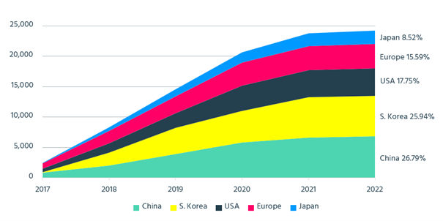
中国在5G发展中的贡献
Figure 3: Cumulative number of declared 5G US or EP granted patent families by headquarter of current patent owner (IPlytics Platform, 2022)
来源：https://www.iam-media.com/article/who-leading-the-5g-patent-race-1
Notes:
中国5G商用发展已实现规模、标准数量和应用创新三大领先。
5G标准技术贡献排行榜：中国企业名列榜首
12月12日，德国专利数据公司IPlytics发布了一份5G专利报告

Slide 4
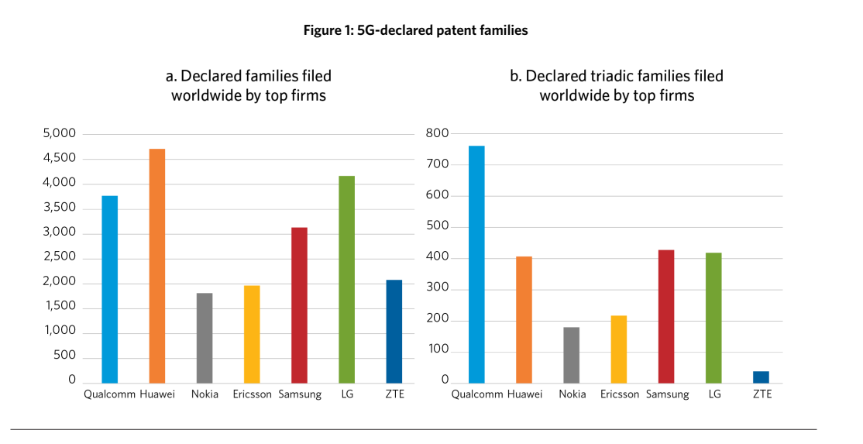
中国华为公司5G专利领跑
来源：Patenting activity among 5G technology developers， U.S. Patent and Trademark Office & Policy and International Affairs February 2022

Slide 5
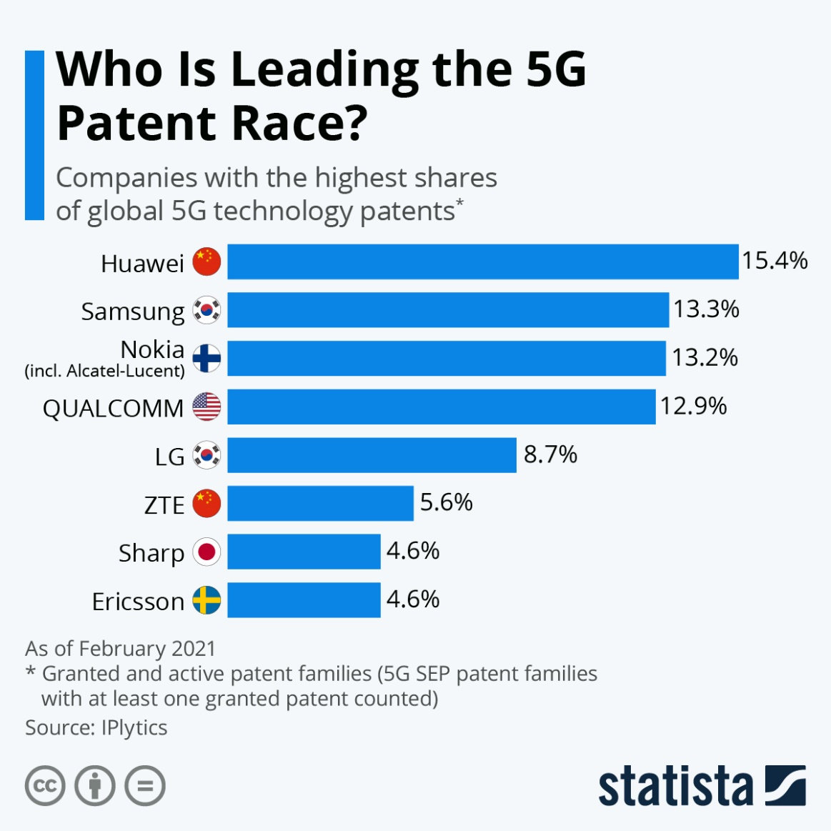
中国华为公司5G专利领跑

Slide 6
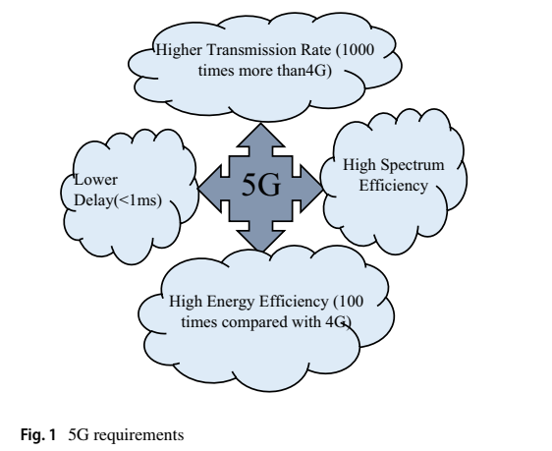
5G的需求
来源：A survey on channel coding techniques for 5G wireless networks

Slide 7
极化码
极化码（英语：Polar code）是一种前向错误更正编码方式，用于讯号传输。
构造的核心是通过信道极化（channel polarization）处理，在编码侧采用方法使各个子信道呈现出不同的可靠性，当码长持续增加时，部分信道将趋向于容量近于1的完美信道（无误码），另一部分信道趋向于容量接近于0的纯噪声信道，选择在容量接近于1的信道上直接传输信息以逼近信道容量，是唯一能够被严格证明可以达到香农极限的方法。
在解码侧，极化后的信道可用简单的逐次干扰抵消解码的方法，以较低的复杂度获得与最大似然解码相近的性能。
2008年在国际信息论ISIT会议上，土耳其毕尔肯大学埃尔达尔·阿里坎（Erdal Arıkan）教授首次提出了这个信道极化的概念，基于该理论，他给出了人类已知的第一种能够被严格证明达到信道容量的信道编码方法，并命名为极化码
华为2016宣布4月份率先完成中国IMT-2020（5G）推进组第一阶段的空口关键技术验证测试，在5G信道编码领域全部使用极化码，2016年11月17日国际无线标准化机构3GPP第87次会议在美国拉斯维加斯召开，中国华为主推PolarCode（极化码）方案，美国高通主推低密度奇偶检查码（LDPC）方案，法国主推Turbo2.0方案，最终控制信道编码由极化码胜出。

Slide 8
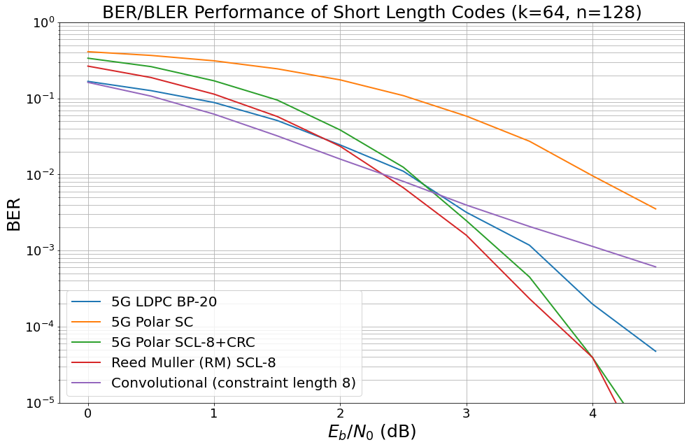
Polar code vs. LDPC
https://nvlabs.github.io/sionna/examples/5G_Channel_Coding_Polar_vs_LDPC_Codes.html

Slide 9
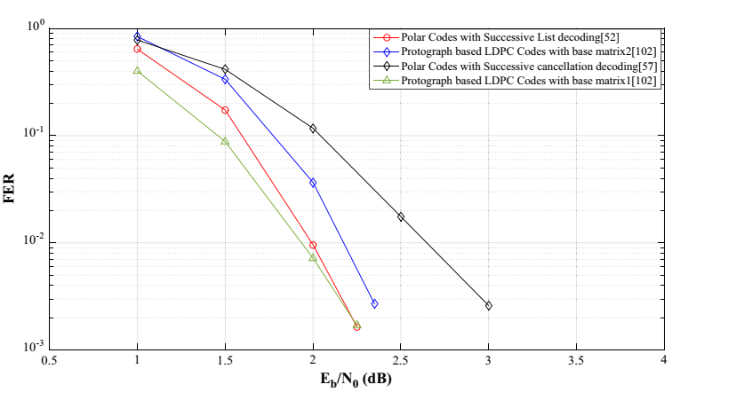

Polar Code vs. LDPC
来源：A survey on channel coding techniques for 5G wireless networks
Notes:
A survey on channel coding techniques for 5G wireless networks

Slide 10
第七章 无线和移动网络
7.1 概论
7.2 无线链路的特点
7.3 IEEE 802.11 无线局域网(“WiFi”)
7.4 蜂窝因特网接入Cellular Internet Access
7.5 移动管理原理：寻址和选路
7.6 移动IP
7.7 处理蜂窝网络中的移动性
7.8 移动性和更高层协议

Slide 11
什么是移动性(mobility)?
从网络的角度，移动性的程度:
无移动性
高移动性
移动用户,
总使用相同的 AP
移动用户, 连网/断开网络，使用DHCP
移动用户, 经过多个AP 之间而保持正在进行的连接 (如 cell phone)

Slide 12

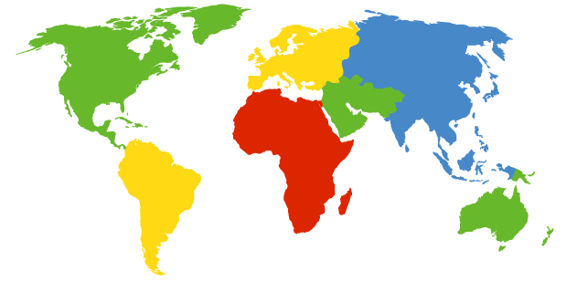

你如何联系上一个移动的朋友:
考虑一个频繁改变地址的朋友, 你如何找到她?
I wonder where Alice moved to?
查电话簿?
联系他父母?
期望他/她主动联系你，告诉你他/她在哪?

Slide 13
移动性: 名词解释
归属网络 home network: 移动节点的永久“居所”(e.g., 128.119.40/24)
归属代理 home agent: 当移动节点处于外部时，归属网络中代表移动节点执行移动管理功能的实体
wide area network
永久地址 Permanent address: 归属网络中的地址，通过它总能找到移动节点
e.g., 128.119.40.186
correspondent

Slide 14
移动性: 名词解释(续)
被访网络 visited network: 移动节点当前暂时驻留的网络 (e.g., 79.129.13/24)
永久地址 Permanent address: 保持不变 (e.g., 128.119.40.186)
转交地址 Care-of-address: 被访网络中的临时地址
(e.g., 79,129.13.2)
wide area network
外部代理 Foreign agent: 被访网络中代表移动节点执行移动管理功能的实体
通信者 correspondent: 希望与移动节点通信的实体

Slide 15
移动性: 实现方法
让路由来处理 Let routing handle it: 路由器把当前暂住的移动节点经过通常的路由表交换向外通告它的永久地址
路由表指明每个移动节点在什么地方
端系统没有改变
让端系统来处理 Let end-systems handle it:
间接选路 indirect routing: 从通信者到移动节点的通信先经过归属代理，再转发到远程
直接选路 direct routing: 通信者得到移动节点的外部地址，直接发送信息给它
类似 更新电话簿
类似 询问他父母

Slide 16
移动性: 实现方法
让路由来处理 Let routing handle it: 路由器把当前暂住的移动节点经过通常的路由表交换向外通告它的永久地址
路由表指明每个移动节点在什么地方
端系统没有改变
让端系统来处理 Let end-systems handle it:
间接选路 indirect routing: 从通信者到移动节点的通信先经过归属代理，再转发到远程
直接选路 direct routing: 通信者得到移动节点的外部地址，直接发送信息给它
not
scalable
to millions of
mobiles

Slide 17
移动性: 注册
visited network
home network
1
2
wide area network
移动节点当进入被访网络时联系外部代理
外部代理联系归属代理：“某移动节点正暂住在我的网络里”
最终结果:
外部代理知道了移动节点
归属代理知道了移动节点的位置

Slide 18
移动节点的间接选路
外部代理收到分组，拆封并转发给移动节点
归属代理截获分组，重新封装转发到外部代理
visited
network
home
network
3
wide area network
2
1
4
通信者把分组寻址到移动节点的归属地址
移动节点直接回复给通信者

Slide 19
间接选路: 讨论
移动节点使用两个地址:
永久地址 permanent address: 由通信者使用（因此移动节点的位置对通信者来说是透明的）
转交地址 care-of-address: 归属代理转发数据报给移动节点时使用
外部代理以转交地址封装/拆封原始数据包，类似IPv6中的隧道实现机制
三角选路 triangle routing: correspondent-home-network-mobile
当通信者和移动节点
在同一个网络中时，低效

Slide 20
间接选路: 在网络之间移动
假设移动节点移动到另一个网络
在新的外部代理上注册
新的外部代理在归属代理上注册
归属代理更新移动节点的转交地址 (care-of-address)
分组得以继续转发给移动节点 (但采用新的转发地址)
移动性, 使外部网络变为透明的:
可以维持当前正在进行的连接!

Slide 21
移动节点的直接选路
外部代理收到分组，转发给移动节点
通信者转接给外部代理
visited
network
home
network
4
wide area network
2
5
3
1
通信者询问，并收到移动节点的外部地址
移动节点直接向通信者回复

Slide 22
移动节点的直接选路: 讨论
克服了三角选路问题
对通信者不是透明的: 通信者必须从归属代理那里得到转交地址
如果移动节点改变了被访网络了呢? 如何及时通知通信者？

Slide 23
直接选路的移动性的调整
锚外部代理 anchor foreign agent: 首次被访网络中的外部代理
数据总是先被路由到锚外部代理 (锚让外界通信者定位)
当移动节点转移后：新的FA安排数据从旧的FA转发过来 (chaining)
会话开始时被访外部网络
anchor
foreign
agent
wide area network
2
1
4
5
3
新外部网络
correspondent
agent
new foreign
agent
correspondent

Slide 24
第七章 无线和移动网络
7.1 概论
7.2 无线链路的特点
7.3 IEEE 802.11 无线局域网(“WiFi”)
7.4 蜂窝因特网接入Cellular Internet Access
7.5 移动管理原理：寻址和选路
7.6 移动IP
7.7 处理蜂窝网络中的移动性
7.8 移动性和更高层协议

Slide 25
移动 IP
移动IP: 支持移动性的互联网协议, RFC 3344
拥有许多我们已经见过的特性
归属代理, 外部代理, 代理注册, 转交地址, 封装/拆封encapsulation (packet-within-a-packet)
使用间接选路的方法
代理发现
向归属代理注册

Slide 26
移动 IP: 间接选路
外部代理发往移动端的数据包：
从归属代理发送至外部代理的数据包:
a packet within a packet
dest: 128.119.40.186
dest: 79.129.13.2
dest: 128.119.40.186
永久地址
Permanent address: 128.119.40.186
转交地址
Care-of address: 79.129.13.2
dest: 128.119.40.186
通信者向移动终端的固定地址发送数据包

Slide 27
移动 IP: 代理发现 agent discovery
代理通告 agent advertisement: 外部/归属代理通过广播ICMP报文 (typefield = 9) 通告它的服务
H,F bits: 标识来自归属代理还是外部代理home and/or foreign agent
R bit: 是否有注册要求registration required

Slide 28
移动 IP: 注册的例子

Slide 29
蜂窝网体系结构的基本组成
移动交换中心
通信者
有线公共电话网络
MSC
MSC
MSC
MSC
MSC
不同的蜂窝网，由不同的服务提供商运营

Slide 30
处理蜂窝网中的移动性
归属网络 home network: 你所订购的蜂窝网提供商 (e.g., Sprint PCS, Verizon, China Mobile)
归属位置注册器 home location register (HLR): 在归属网络中包含永久手机号码、身份信息(services, preferences, billing)、关于当前位置的信息的数据库
例如北京地区发放的sim卡，相关信息存在当地网络中
被访网络 visited network: 移动节点当前暂时驻留的网络
访问者位置注册器 visitor location register (VLR): 数据库，为当前每个在其服务网络的移动用户维持一个表项
外地漫游网络，存放漫游者的相关信息

Slide 31

GSM: 间接选路到移动节点
HLR
home
network
2
correspondent
home
Mobile
Switching
Center
归属 MSC 咨询 HLR，
得到移动节点在被访网络的漫游号码
1
呼叫被路由到归属网络
3
Public switched
telephone
network
VLR
Mobile
Switching
Center
4
归属 MSC 建立到被访网络MSC的第二步呼叫
mobile
user
被访网络的MSC 通过基站到移动节点完成呼叫
visited
network

Slide 32
GSM: 在同一个MSC中切换
切换(handoff)目标: 通过新的基站为当前呼叫选路 (而不中断当前呼叫)
切换原因:
新基站信号更强 (保持连通性，更低的电池消耗)
负载均衡: 为当前过于拥挤的基站释放一些信道
GSM 并不强制为什么要进行切换 (policy)，仅规定如何切换 (mechanism)
切换handoff由旧的BSS 发起
VLR
Mobile
Switching
Center
old
routing
new
routing
old BSS
new BSS

Slide 33
GSM: 在同一个MSC中切换
1. 旧基站通知MSC即将进行切换，提供1个以上的备选新基站列表
2. MSC 建立到新基站的路径 (分配资源)
3. 新基站分配无线电信道供移动用户使用
4. 新基站发送信令给MSC和旧基站：准备就绪
5. 旧基站告诉移动节点：执行到新基站的切换
6. 移动节点、新基站发送信令激活新信道
7. 移动节点通过新基站发送信令到MSC：切换完毕。MSC为呼叫重新选路
8 MSC与旧基站之间占用的资源释放
VLR
Mobile
Switching
Center
4
2
1
8
7
3
old BSS
5
6
new BSS

Slide 34
GSM: 在不同的MSC之间切换
锚 MSC: 在呼叫中访问的首个MSC
呼叫通过锚MSC保持选路通畅
当移动节点转移到新的MSC后，新MSC添加到MSC链的末端
允许可选的路径最短化步骤来缩短多MSC链
home network
correspondent
Home MSC
anchor MSC
PSTN
MSC
MSC
MSC
(a) 切换前

Slide 35
GSM: 在不同的MSC之间切换
锚 MSC: 在呼叫中访问的首个MSC
呼叫通过锚MSC保持选路通畅
当移动节点转移到新的MSC后，新MSC添加到MSC链的末端
允许可选的路径最短化步骤来缩短多MSC链
home network
correspondent
Home MSC
anchor MSC
PSTN
MSC
MSC
MSC
(b) 切换后

Slide 36

在LTE网络中处理移动性
Paging消息:
空闲的用户设备（User Equipment，UE） 可能在不同的cell间移动，网络不知道此时UE处在哪个cell通信范围内
MME需要向UE注册的跟踪区(Tracking Area,TA)内所有eNodeB发送PAGING消息，然后eNodeB通过Uu口发送Paging通知UE，UE收到Paging消息后发起RRC连接以便进行数据的接收
切换（handoff）
类似3G网络
准备阶段 preparation phase
执行阶段 execution phase
完成阶段 completion phase
source
MME
P-GW
target
MME
old
routing
new
routing
old
eNodeB
new
eNodeB

Slide 37
移动性: GSM vs Mobile IP概念对比
GSM element |  | Comment on GSM element | Mobile IP element
Home system | 移动用户的永久性电话号码所归属的网络 |  | Home network
Gateway Mobile Switching Center, or “home MSC”. Home Location Register (HLR) | Home MSC: 得到可路由的移动用户的联系点. HLR: 归属系统中的数据库，包含永久电话号码、个人资料信息、当前移动用户的位置、缴费信息等 |  | Home agent
Visited System | 移动用户当前驻留的、归属网络之外的网络 |  | Visited network
Visited Mobile services Switching Center. Visitor Location Record (VLR) | Visited MSC: 负责建立到/从位于与MSC相关联的发射区的连接 VLR: 被访系统中的临时数据库记录，包含每个访问移动用户的订购信息 |  | Foreign agent
Mobile Station Roaming Number (MSRN), or “roaming number” | 在归属MSC和被访MSC之间的电话呼叫的可路由地址，对移动用户和通信者都不可见 |  | Care-of-address

Slide 38
无线和移动性: 对更高层协议的影响
逻辑上来讲, 影响应该是很小的, 对上层透明 …
仍是尽力而为的服务模式
TCP 和 UDP 可以 (也确实) 运行在无线和移动网络中
… 但从性能的角度, 无线网和有线网区别明显
由于位差而产生的分组丢失/时延 (因链路层重传而导致的丢弃分组, 时延), 以及切换时延/丢包
TCP 把丢包解释为拥塞, 会不必要地减小拥塞窗口
此时路由器缓存可能很空，根本没有拥塞
时延对实时网络流量的损害 (无线承载的音频/视频流)
新应用：基于位置服务LBS，移动互联网应用

Slide 39
小结
无线 Wireless
无线链路
容量, 距离, 衰减, 多径
隐藏终端问题
CDMA原理
IEEE 802.11 (WiFi)
CSMA/CA的原理
载波侦听/碰撞避免/指数回退
链路层确认/重传ARQ机制
蜂窝网访问
基本体系结构
标准 (e.g., GSM, CDMA-2000, WCDMA, LTE)
移动性 Mobility
移动管理原理: 寻址, 间接选路方法
home, visited networks
转交地址care-of-addresses
切换, 锚外部代理
case studies
移动 IP
GSM中的移动性
对更高层协议的影响
TCP拥塞控制需要区分无线链路导致的时延/丢包与常规拥塞

Slide 40
计算机网络及应用 Computer Networks and Applications 第八章 网络安全 密码学的原则、报文完整性和认证、安全电子邮件、传输层安全性TCP与TLS、网络层安全性IPsec
主讲：清华大学 贾庆山 教材：J.F. Kurose, K.W. Ross，Computer Networking: A Top-Down Approach, Addison Wiley, 7th Edition, 2017（机械工业出版社中文版，2018）
Special thanks to Prof. Kurose and Prof. Ross for presentation material

Slide 41
提纲
什么是网络安全？
密码学的原则
身份验证，报文完整性
安全电子邮件
传输层安全性：TCP与TLS
网络层安全性：IPsec
无线网络和移动网络安全
运行安全性：防火墙和入侵检测系统IDS

Slide 42
什么是网络安全？——几条重要原则
机密性（confidentiality）
应该只有发送者和接收者才能“理解”消息的内容
发送方加密消息
接收方解密消息
认证（authentication）
发送方与接收方希望能确认彼此的身份
确定“我真的是我”、“你真的是你”
消息完整性（message integrity）
发送方与接收方希望确保消息在传输过程中没有被修改过
可达性（ accessible ）和可用性（ availability ）
在确保以上前提的情况下，用户仍可访问并使用网络服务

Slide 43

朋友与敌人：Alice, Bob和入侵者Trudy
Alice, Bob和Trudy是网络安全领域最常用的“身份代指”
Bob与Alice 希望能 “安全的”通话
Trudy (入侵者) 尝试截获、删除或者篡改信息
信道
channel
Alice
数据与控制报文
Bob
data
secure
sender
secure
receiver
data
Trudy

Slide 44
朋友与敌人：Alice, Bob和入侵者Trudy
Alice和Bob可以代表谁呢？
首先，可能是真实生活中有聊天需求的双方
电子商务的浏览器和服务器之间(e.g., 在线交易)
网络银行的客户端和服务端
用户和DNS 服务器
BGP 路由器之间交换路由表
还有哪些其他的重要场景?

Slide 45
网络世界中潜藏着很多的“坏人”
Q: 这些“坏人”可以做些什么呢?
A: 太多了！
窃听: 监听并记录信道上传输的信息
篡改：修改、插入或者删除报文内容
身份冒充: 假冒一个实体，伪造报文的源地址（或任何其他地址字段）
劫持: 劫走正在进行中的连接会话，将自己安插进去
拒绝服务(攻击): 阻止正常用户访问互联网服务(e.g., 过度占用资源使服务器过载)

Slide 46
提纲
什么是网络安全？
密码学的原则
报文完整性和认证
安全电子邮件
传输层安全性：TCP与TLS
网络层安全性：IPsec
无线网络和移动网络安全
运行安全性：防火墙和入侵检测系统IDS

Slide 47
密码学的基本术语
Alice’s Encryption key
Alice的加密秘钥
Bob’s Decryption Key
Bob的解密秘钥
K
A
K
B
密文
ciphertext
明文
plaintext
encryption
algorithm
decryption
algorithm
明文
plaintext
m: 明文消息(plaintext message)
K_{A}(m): 密文(ciphertext), 用K_{A}加密生成
m = K_{B}(K_{A}(m))

Slide 48
破解加密的方法分类
唯密文攻击 cipher-text only attack :
Trudy 只能看到加密以后的密文
已知明文攻击 known-plaintext attack：
Trudy 拥有一些固定的明文和该明文对应的密文
譬如利用偷看、或者利用一些其他信息
电影《模仿游戏》中，图灵就是利用“希特勒万岁”这个已知的明文成功破解了德军密码
选择明文攻击 chosen-plaintext attack:
Trudy能够选择发送一个特定的明文，并且得到该明文对应的密文。
通过构建合适的明文，Trudy有可能能破解整个加密方案。
不一定能攻破复杂加密算法

Slide 49
对称加密算法
K
K
S
S
plaintext
encryption
algorithm
ciphertext
decryption
algorithm
plaintext
K (m)
S
对称秘钥加密: Bob 和 Alice 共享同样的秘钥 K
e.g., 例如秘钥是一组确定的字母表替换规则
核心在于秘钥的“保密性”
Q: Bob 和 Alice 该怎样交换信息达成对秘钥的共识?

Slide 50
简单加密算法
替换加密: 核心是用一种东西替代另一种东西
单码代替密码 : 制定一种字母之间的替换规则
plaintext: abcdefghijklmnopqrstuvwxyz
ciphertext: mnbvcxzasdfghjklpoiuytrewq
e.g.:
Plaintext: bob. i love you. alice
ciphertext: nkn. s gktc wky. mgsbc
Encryption key: 一种从26个字母到26个字母的映射
虽然暴力搜索破解很难，但可以通过统计字母频率大幅降低难度！

Slide 51
一种衍生的更复杂的加密方法
首先制定N组不同的替换规则, M₁,M₂,…,M_{n}
然后制定一种循环替换策略:
e.g., n=4: M₁,M₃,M₄,M₃,M₂; M₁,M₃,M₄,M₃,M₂; ..
对于明文中的每一个字母，一次使用循环替换策略实现替换，打乱对i,e,o等元音字母的统计规则
dog: d from M₁, o from M₃, g from M₄
Encryption key: n组替换规则和一种循环策略

Slide 52
对称加密算法：DES
DES: Data Encryption Standard
美国(曾经)采用的通用加密标准 [NIST 1993]
56-bit 对称秘钥, 64-bit 明文输入
采用密码块链接的块密码
DES安全吗?
在DES Challenge中，破解56-bit-key-encrypted采用暴力搜索仅需要不到一天
但并没有已知的良好的基于分析的攻击方法
如何让 DES更安全:
3DES: 用3组不同秘钥加密3次
引入随机数：避免同样的块反复出现（例如http协议头）被实现已知明文攻击
过多的随机数需要传输，信道效率降低
密码块链接：在第一个块中引入随机数，然后用计算的编码块代替后继的随机数

Slide 53
AES:高级加密标准
2001年NIST 推荐的用于替换DES的对称加密算法标准 (NIST Nov 2001)
每128bit为单位块处理数据
支持128, 192, or 256 bit 秘钥长度
暴力搜索破解：假设用1s就能暴力破解56bit DES秘钥的计算机来暴力破解一个128bit长度的AES秘钥，需要 149 万亿年

Slide 54

公钥密码学
对称秘钥加密:
需要发送方和接收方拥有共同的知识：统一秘钥
Q: 如何在双方间传递秘钥，让彼此达成共识(尤其是双方无法物理上“见面”，实现隐秘交换的情况下)?
公钥加密
彻底不同的一种处理思路 [Diffie-Hellman76, RSA78]
发送方和接收方不共享相同的密码
所有人都知道公钥
私钥仅供接收方持有

Slide 55
公钥密码学
+
Bob’s public key
K
B
-
Bob’s private key
K
B
plaintext
message, m
encryption
algorithm
ciphertext
decryption
algorithm
plaintext
+
-
+
K (m)
m = K (K (m))
B
B
B
Wow – 公钥密码学彻底颠覆了拥有2000年传统的密码学思路!
类似的想法同时（且独立的）在美国和英国（被保密了）产生

Slide 56
公钥加密算法
前提:
+
-
1
K
K
需要一套成对的公钥 和私钥 ，满足：
B
B
-
+
K (K (m)) = m
B
B
+
-
2
在给出公钥 的情况下，计算出私钥 几乎是不可能的
K
K
B
B
RSA: 由 Rivest, Shamir, Adelson 提出的算法

Slide 57
公钥加密算法
前置知识: 模运算
x mod n 表示x整除n后的余数
一些结论:
[(a mod n) + (b mod n)] mod n = (a+b) mod n
[(a mod n) - (b mod n)] mod n = (a-b) mod n
[(a mod n) * (b mod n)] mod n = (a*b) mod n
因此
(a mod n)^{d} mod n = a^{d} mod n
举例：x=14, n=10, d=2: (x mod n)^{d} mod n = 4² mod 10 = 6 x^{d} = 14² = 196 x^{d} mod 10 = 6

